Slide 1
数据结构复习
(线性表)

Slide 2
第１章 绪论
一、数据结构研究的内容
数据结构是指数据以及相互之间的联系。
包括：
（1）数据的逻辑结构：线性表、树、图。
（2）数据的存储结构：顺序存储、链式结构。
（3）运算（算法）

Slide 3
二、算法的概念
算法是解决给定问题的一种方法（策略）。
三、算法分析（设计）的要求：
（1）正确性
  （2）可读性
  （3）健壮性
  （4）高效率与低存储量

Slide 4
  四、算法的时间复杂性分析
——指算法中各语句执行时间的总和
用大O表示。
如：T(n)=O(n²)
解释：随着问题规模 n 的增大，算法的执行时间 T(n)与n²成正比。
O(1)< O(log₂n)< O(n)<O(nlog₂n)<O(n²)< O(n³)< O(2^{n})
也即随着n的增大, f(n)增长较慢的算法为较优.

Slide 5
  例1-1 分析下列的算法，求T(n). （用大O表示）
  (1) i=1;j=0;
  while(i+j<=n)
  if (i>j) j++; else i++;
  T(n)=O(n)
  (2) x=1;
  for (i=1;i<=n;i++)
  for (j=1;j<=i;j++)
  for (k=1;k<=j;k++)
  x++;
  T(n)=O(n³)

Slide 6
  例1-2 阅读下列算法，并回答问题。
  float what (float x, int n) {
  float y;
  y=x;
  while(n>1)
  { y= y*x; n=n–1; }
  return y;
  }
  问题：
  (1) 该算法的功能是计算 x^{n} 。
  (2) 该算法的时间复杂度是 0(n) 。
  (3) 若执行一次条件判断和执行一次赋值所需时间相同，
  都是一个单位时间，则该算法的执行时间等于 3n–1
  个单位时间。

Slide 7
第２章 线性表
  一、线性表的定义
  n（n>=0）个元素的有限集，(a1,a2,a3, ……an)，
  每个元素的位置是线性（一维）的。
  二、线性表的两种结构
  （1）顺序存储结构（顺序表）
0 1 2 …………… i ……… n
a₁
a₂
a₃
……
a_{i}
……
a_{n}
  （2）非顺序存储结构（链表）
head
k1
k2
k3
k4

Slide 8
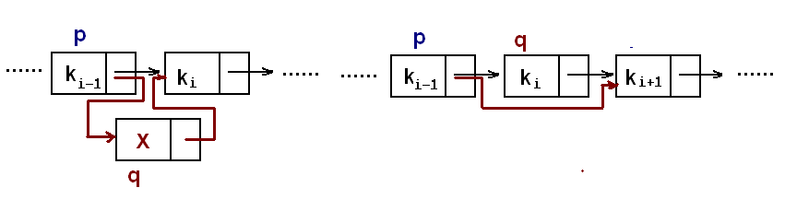
  三、顺序表和链表的插入和删除操作
  （1）顺序表的插入和删除
  在顺序表的第 i 处插入 1 个结点，有n-i+1个结点后移；
  删除第 i 个结点有n-i个结点前移。
  0 1 2 …………… i ……… n
  （2）链表的插入和删除
a₁
a₂
a₃
……
a_{i}
……
a_{n}

Slide 9
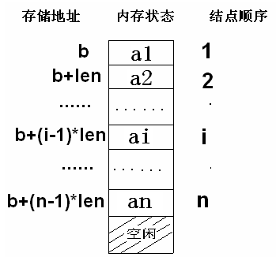
四、基于顺序表(数组)的算法设计
#define MAXSIZE 10000
int a[MAXSIZE+1];
/* 线性表的容量 */
int n; /* 线性表的表长 */
loc(ai)
= loc(a1)+(i-1)*len
线性表的容量
a[MAXSIZE+1];
线性表的长度
int n;

Slide 10
（１）插入算法设计
输入：长度为n的线性表a[1]..a[n], 插入位置 i 和插入元素 x
输出：在第i处插入新元素x后，得到长度为n+1的线性表
void list_insert( ) {
/* 在长度为n的线性表a[1..n]的第i处插入新元素x */
int j;
if (n==MAXSIZE) error(“表满”);
else if(i<1||i>n+1)error(“ 插入位置错”);
else { for (j=n; j>=i; j--)
a[j+1]= a[j]; /* 元素后移 */
a[i]= x; /* 在第i处插入x */
n++ ；/* 表长加1 */
}
}
算法list_insert的时间复杂性 T(n)=O(n)

Slide 11
（２）删除算法设计
输入：长度为n的线性表a[1]..a[n], 删除位置 i ;
输出：删除第i个元素后，得到长度为n-1的线性表
void list_delete( ) {
/* 删除线性表a[1..n]中的第i个元素 */
int j;
if (i<1||i>n) error(“删除位置错”) ;
else if (n==0) error(“表空”)；
else
{ for (j=i+1; j<=n; j++)
a[j-1]=a[j]; /* 元素前移 */
n-- ；/* 表长减1 */
}
}
算法list_delete的时间复杂性 T(n)=O(n)

Slide 12

五、基于链表的算法设计
head : 指针变量,存储第一个结点的地址
struct node
{ elemtype data; /*数值域*/
struct node *next; /*指针域*/
} ;
typedef struct node node;

Slide 13
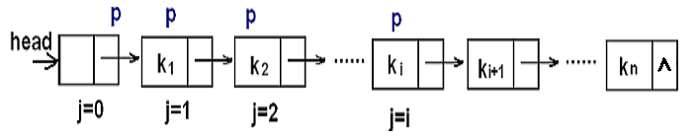
（１）查找（定位）算法设计
1. 功能
在链表中查找（定位于）第i个结点，若存在，
则返回该结点的地址，否则，返回空（NULL）。
2. 算法思想
从第一个结点开始，逐个查找（后移）并计数，
直到第i个结点止。

Slide 14
3. 算法设计
node *loc(node *head, int i){
/*head:带头结点的单链表的头指针，该算法定位于表中的第i个结点*/
node *p=head; /*指针初始化, p指向头结点*/
int j=0; /* j为计数器，初值为0*/
while ((p!=NULL)&&(j<i))
{ p=p->next; j++;} /* p后移，j计数,p移至第i个结点止 */
return (p); /* p指向第i个结点（返回第i个结点的地址）*/
}
算法Loc的时间复杂性 T(n)=O(n)

Slide 15
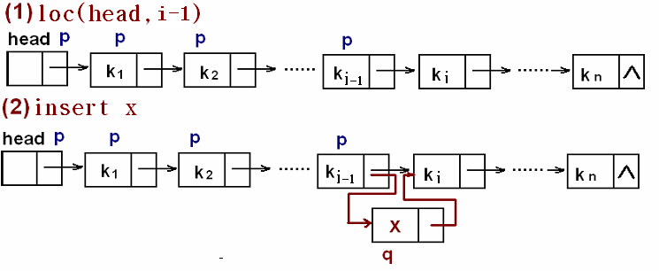
(2)插入算法设计
1.功能：在线性表第i处插入其数值为x新结点。
2.算法思想：
首先，找到第i-1个结点（p指向第i-1个结点）；
然后，在p结点之后插入值为x新结点q。

Slide 16
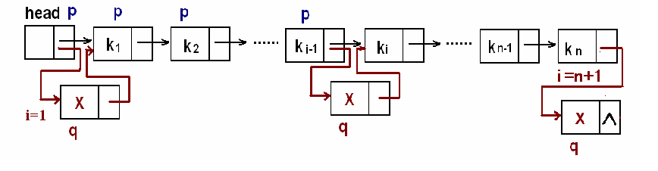
在结点p之后插入新结点q:
头结点的作用
q->next=p->next;
P->next=q;

Slide 17
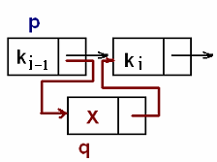
3.算法设计
void ins(node *head, int i, elemtype x,node *q)
{ /* head:带头结点的单链表的头指针，该算法在第i个结
点后面插入其数值为x新结点q*/
node *p;
p=loc(head,i-1); /* 令 p 指向第i-1个结点
if (p!=NULL)
{q->next=p->next; p->next=q;
/*在p结点之后插入值为x新结点q */ }
}
算法ins的时间复杂性 T(n)=O(n)

Slide 18
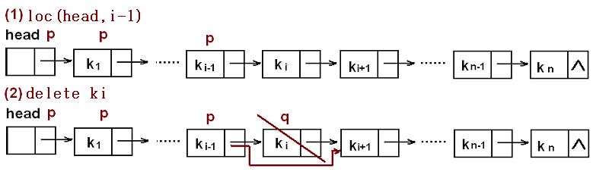
(3)删除算法设计
1.功能：删除第i个结点。
2.算法思想：
首先，找到第i-1个结点（p指向第i-1个结点）；
然后，删除p的下一个结点。

Slide 19

3.算法设计
void del (node* head, int i, elemtype *e){
/* head:带头结点的单链表的头指针，删除表中的i个结点，并将结点的值回带（*e）*/
node *p=head; /* 指针初始化 */
int j=0; /* j为计数器 */
while (p->next!=NULL && j<i-1)
{ p=p->next; j++;} /*寻找第i-1个结点(p)*/
if ( p->next!=NULL && j==i-1 )
{ q=p->next; /*q指向p的下一个结点(即第i个结点）*/
p->next=q->next; /*删除第i个结点*/
*e=q->data ; /*保留第i个结点的值 */
free(q) ;
}
}

Slide 20
六、示例
  例2-1 线性表有8000个数据元素，若采用顺序存储(一维数组），第一个结点的地址为1000，每个结点的值需占用8个存储单元。问
  （1） 该线性表需要多大的存储空间？
  （2）第113个结点的起始地址是多少？
  （3）在线性表的第 34 处插入一个新元素，有多少个元素向后移动?

Slide 21
例2.1设线性表存于整型数组 a[1..MAXSIZE]的前n个分量中
且递增有序, 将x插入到线性表的适当位置。
void ins( ) {
int i;
if （n<MAXSIZE）/* 当表不满时 */
{ i=n;
while (i>=1 && x<a[i] )
{ a[i+1]=a[i]; i--; }
/* 找插入位置, 并后移 */
a[i+1]=x;
n++;
}
}

Slide 22
例2.2 已知线性表存于 a[1..MAXSIZE]中的前n个分量
中，写一算法删除从第i个元素开始的k个元素。
void del (int k, int i){
/* 本算法删除从第i个元素开始的k个元素 */
/* 将a[k+i]—a[n] 顺序前移k个位置 */
int j;
if ( k>0 && 1<=i && i+k-1<=n )
{ for (j=i+k; j<=n; ++j)
a[j-k]=a[j];
/* 前移k个元素，将k个元素一次删除 */
n - = k; /* 表长－k */
}
}
思考：算法的选择及效率
（1）每次删除1个元素，做k次
（2）一次将k个元素全部删除

Slide 23
例2.3 已知线性表存于a[1..MAXSIZE]中的前n个分量
中，写一算法删除表中所有值为0的元素（将非
0元素移到前面来），各元素间的相对位置不变。
void del_0( ){ /* 删除所有值为0的元素 */
i=1;
while((i<=n)&&(a[i]!=0))
i=i+1; /* 找到第1个值为0的结点 */
for(j=i+1;j<=n;j++)
if(a[j]!=0)
{ a[i]=a[j]; i=i+1; }
/* 将为0元素删除 */
n=i–1;
}

Slide 24
  例2.4 线性表以单链表为结构存储，写一算法删除表中其值为X的结点。
void del (node* head, int i, elemtype *e){
/* head:带头结点的单链表的头指针，删除表中值为x的结点*/ node *p=head; /* 指针初始化 */
while (p->next!=NULL && p->next-data!=x)
p=p->next; /*寻找表中值为x的结点(p->next==x)*/
if ( p->next!=NULL)
{ q=p->next; /*q指向p的下一个结点(即值为x的结点）*/
p->next=q->next; /*删除值为x的结点*/
free(q) ;
}
}

Slide 25
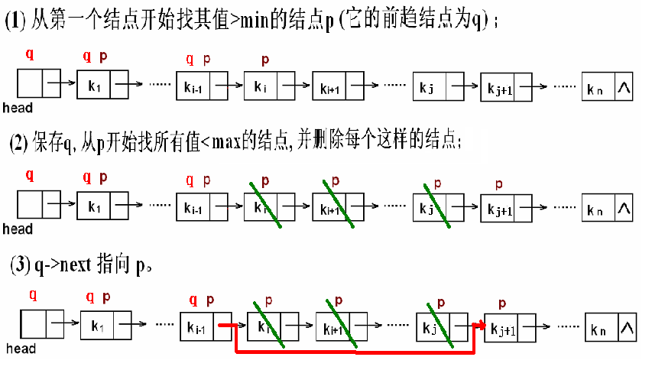
例2.5 已知线性表中的元素按值递增排列, 并以单链表作存储结构。写一高效算法, 删除表中所有值大于min且小于max的元素（若表中存在这样的元素）。
分析：

Slide 26
算法设计 ：
void del_min_max(node *head,int min,int max)
{ /* head:带头结点的单链表的头指针 */
node *q=head, *p=head->next; /*初值*/
while (p!=NULL && p->data<=min)
{ q=p; p=p->next; }
/* 直至p指向其值>min的结点止, q是p的前趋*/
while (p!=NULL && p->data<max)
{ u=p; p=p->next; delete u ; }
/* 删除所有的其值>min并且<max的结点（u）*/
q->next=p;
} /* del_1*/

